Slide 1
KORPORA
documenta 1-5
12‘249 Artikel 5,96 Mio. Token/Worte 930 Autoren
documenta 12-14
14‘769 Artikel 9,0 Mio. Token/Worte 2233 Autoren
documenta 14
152‘470 deu. Tweets 2,2 Mio. Token/Worte 26‘107 Accounts
„documenta kommunizieren “ – theARTS+ 2018 – Speaker: Jan Oliver Rüdiger - @notesjor – http://reden-ueber-kunst.de

Slide 2
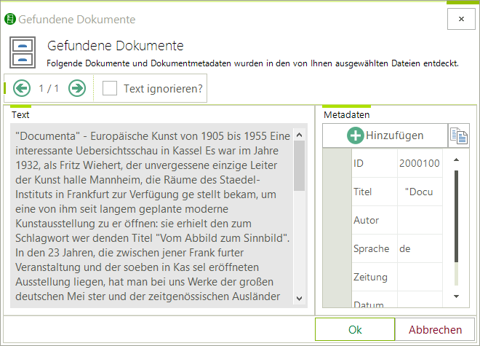
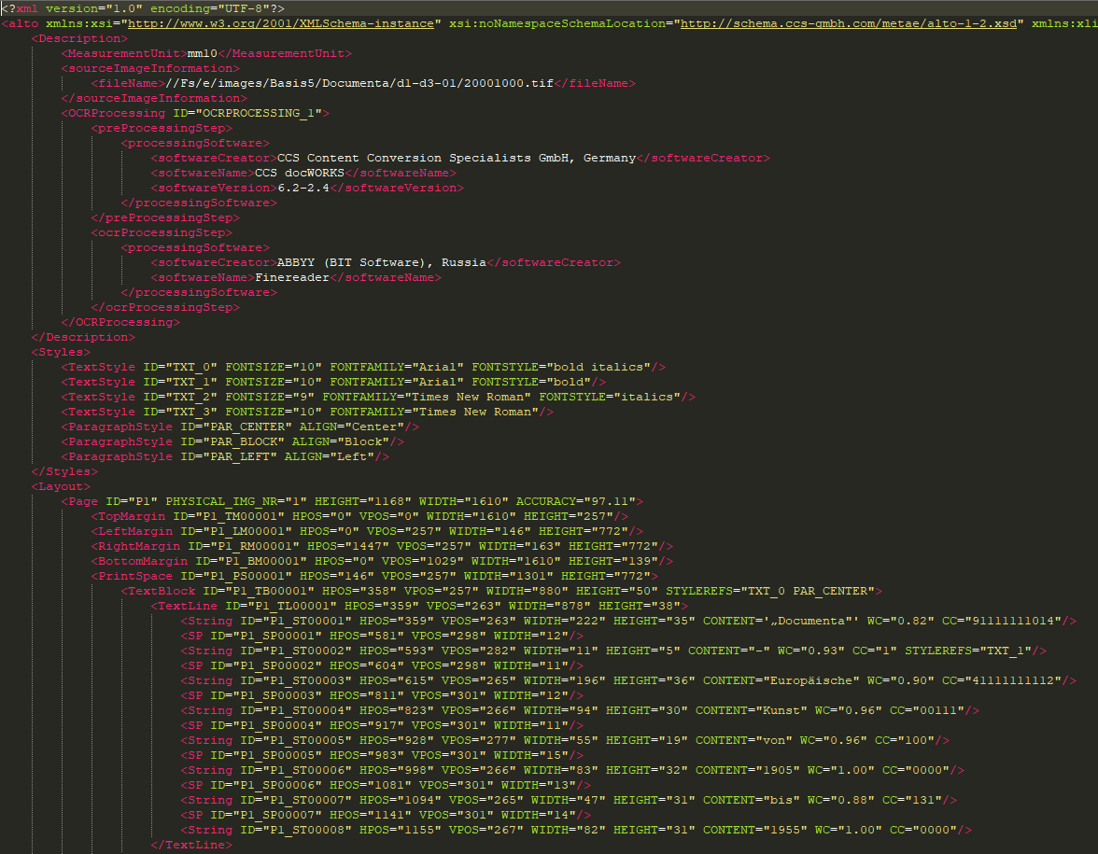
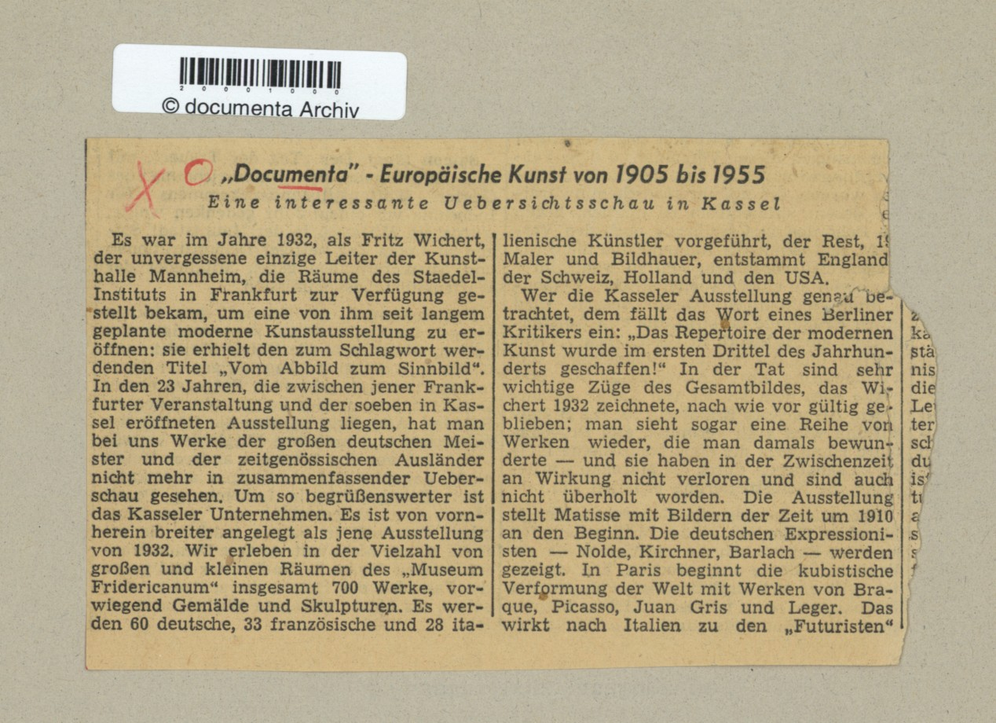
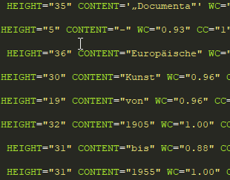
KORPORA
documenta 1-5
12‘249 Artikel 5,96 Mio. Token/Worte 930 Autoren
„documenta kommunizieren “ – theARTS+ 2018 – Speaker: Jan Oliver Rüdiger - @notesjor – http://reden-ueber-kunst.de

Slide 3
KORPORA
documenta 1-5
12‘249 Artikel 5,96 Mio. Token/Worte 930 Autoren
documenta 12-14
14‘769 Artikel 9,0 Mio. Token/Worte 2233 Autoren
documenta 14
152‘470 deu. Tweets 2,2 Mio. Token/Worte 26‘107 Accounts
„documenta kommunizieren “ – theARTS+ 2018 – Speaker: Jan Oliver Rüdiger - @notesjor – http://reden-ueber-kunst.de

Slide 4
KORPORA
documenta 12-14
14‘769 Artikel 9,0 Mio. Token/Worte 2233 Autoren
Erfassung mittels selbstgeschriebener WebCrawler (WebCrawler: Programme die das Internet automatisch durchsuchen (crawlen))
„documenta kommunizieren “ – theARTS+ 2018 – Speaker: Jan Oliver Rüdiger - @notesjor – http://reden-ueber-kunst.de

Slide 5
KORPORA
documenta 1-5
12‘249 Artikel 5,96 Mio. Token/Worte 930 Autoren
documenta 12-14
14‘769 Artikel 9,0 Mio. Token/Worte 2233 Autoren
documenta 14
152‘470 deu. Tweets 2,2 Mio. Token/Worte 26‘107 Accounts
„documenta kommunizieren “ – theARTS+ 2018 – Speaker: Jan Oliver Rüdiger - @notesjor – http://reden-ueber-kunst.de

Slide 6
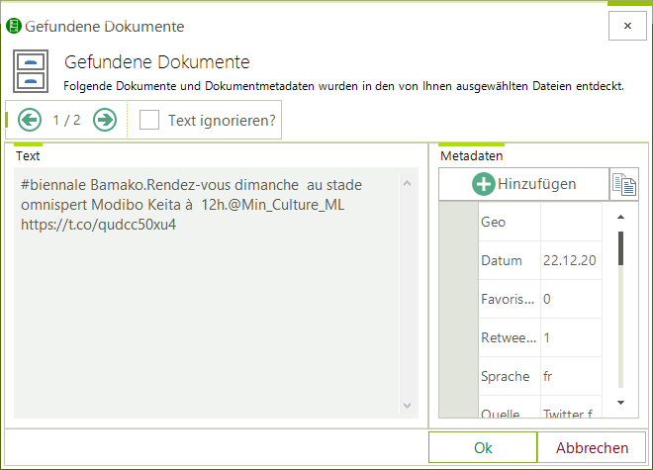
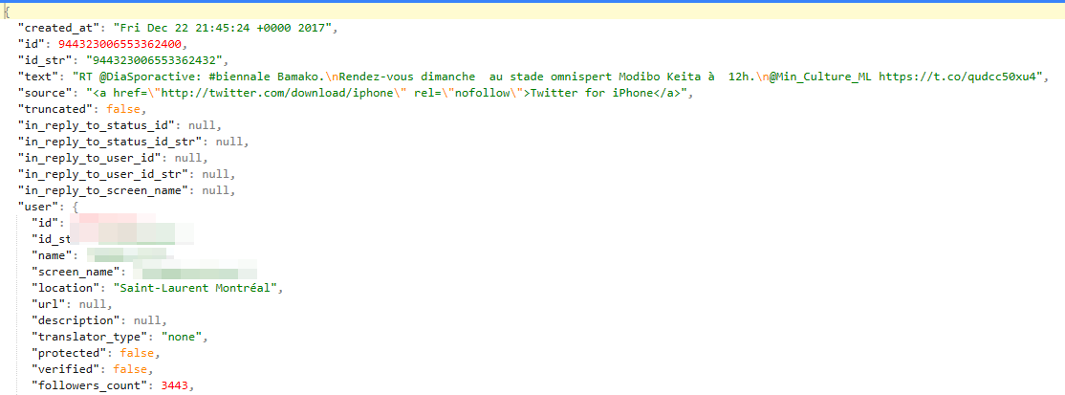
KORPORA
Twitter-StreamAPI
Schnittstelle, um in Echtzeit Tweets aufzuzeichnen. 5 Server an 3 Standorten für weltweite Sammlung.
Erfassung und Aufbereitung durch eigene Software.
documenta 14
152‘470 deu. Tweets 2,2 Mio. Token/Worte 26‘107 Accounts
„documenta kommunizieren “ – theARTS+ 2018 – Speaker: Jan Oliver Rüdiger - @notesjor – http://reden-ueber-kunst.de

Slide 7
KORPORA
documenta 1-5
12‘249 Artikel 5,96 Mio. Token/Worte 930 Autoren
documenta 12-14
14‘769 Artikel 9,0 Mio. Token/Worte 2233 Autoren
documenta 14
152‘470 deu. Tweets 2,2 Mio. Token/Worte 26‘107 Accounts
„documenta kommunizieren “ – theARTS+ 2018 – Speaker: Jan Oliver Rüdiger - @notesjor – http://reden-ueber-kunst.de

Slide 8
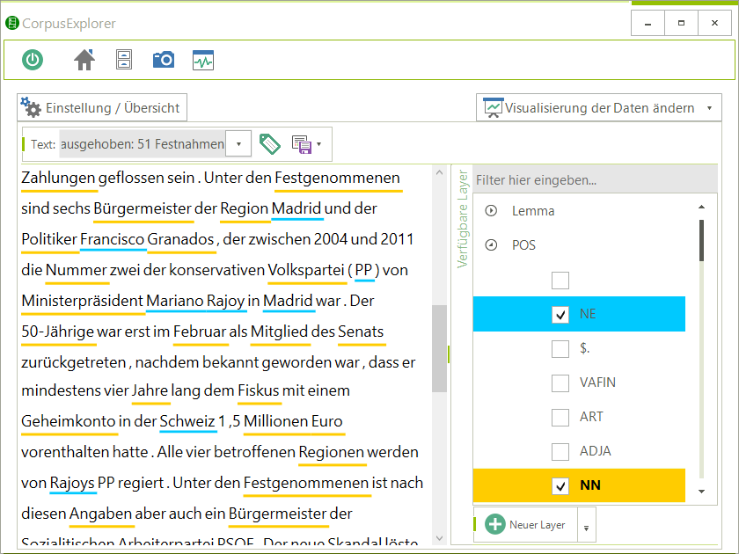
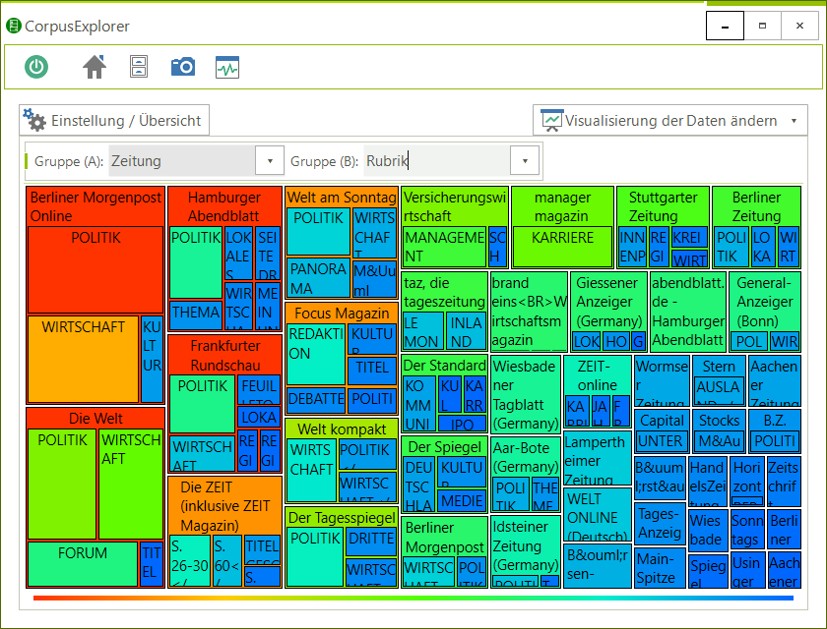
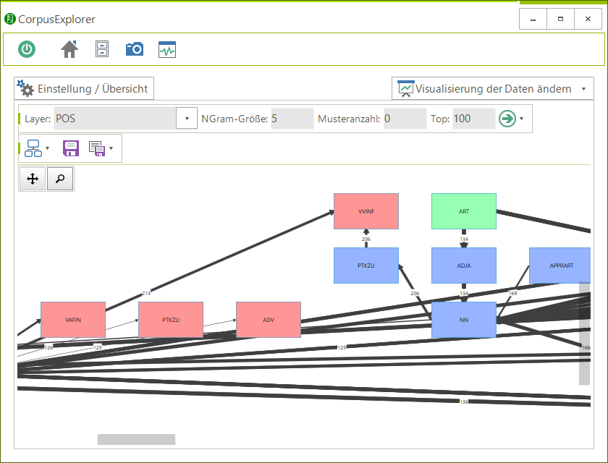
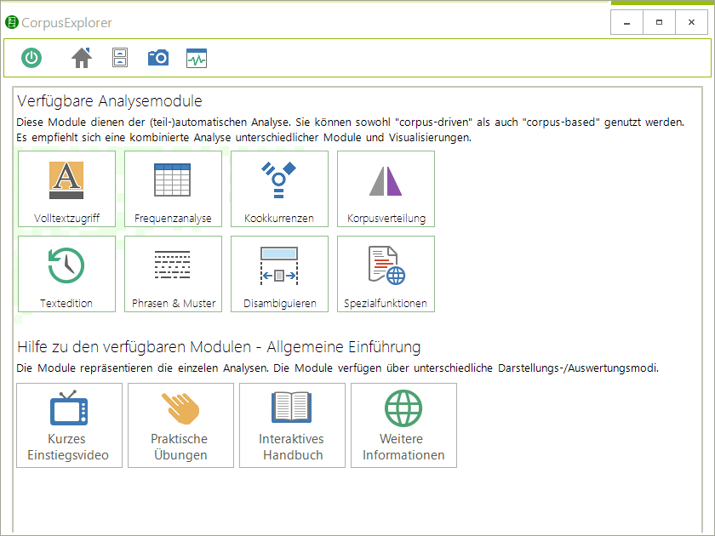
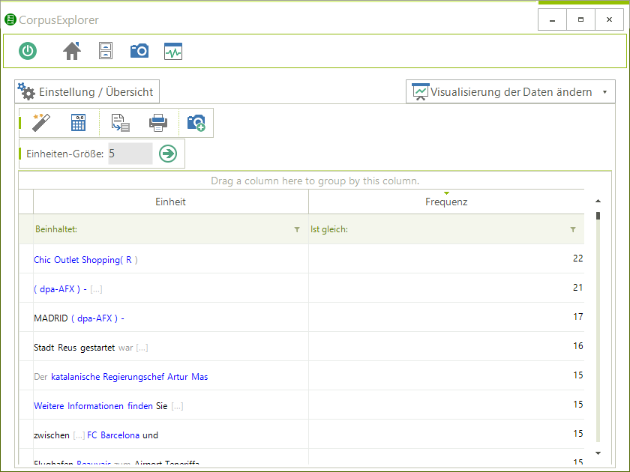
Unterstützt über 100 unterschiedliche Datei-/Textformate für Im-/Export.
Integrierter WebCrawler zum Sammeln eigener Webkorpora.
Sehr einfache Programmoberfläche / Korpus mit wenigen Mausklicks analysefertig.
Anbindung unterschiedlicher Tagger - z. B. TreeTagger, OpenNLP, uvm. > Aktuell lassen sich 69 Sprachen annotieren.
Eigene In-Memory Datenbank – austauschbar gegen SQL- (MySQL, SQLite) und NoSQL-Datenbanken (ElasticSearch). >>> Unbegrenzte Korpusgröße
Über 50 Visualisierungen - z. B.: Frequenzanalyse, N-Gramme, Phrasen, Kookkurrenzen…
Flexibles SDK (Software Development Kit) – CorpusExplorer erweitern oder integrieren.
www.corpusexplorer.de OpenSource (kostenfrei)
„documenta kommunizieren “ – theARTS+ 2018 – Speaker: Jan Oliver Rüdiger - @notesjor – http://reden-ueber-kunst.de

Slide 9
KORPORA
documenta 1-5
12‘249 Artikel 5,96 Mio. Token/Worte 930 Autoren
documenta 12-14
14‘769 Artikel 9,0 Mio. Token/Worte 2233 Autoren
documenta 14
152‘470 deu. Tweets 2,2 Mio. Token/Worte 26‘107 Accounts
„documenta kommunizieren “ – theARTS+ 2018 – Speaker: Jan Oliver Rüdiger - @notesjor – http://reden-ueber-kunst.de

Slide 10
„documenta kommunizieren “ – theARTS+ 2018 – Speaker: Jan Oliver Rüdiger - @notesjor – http://reden-ueber-kunst.de

Slide 11
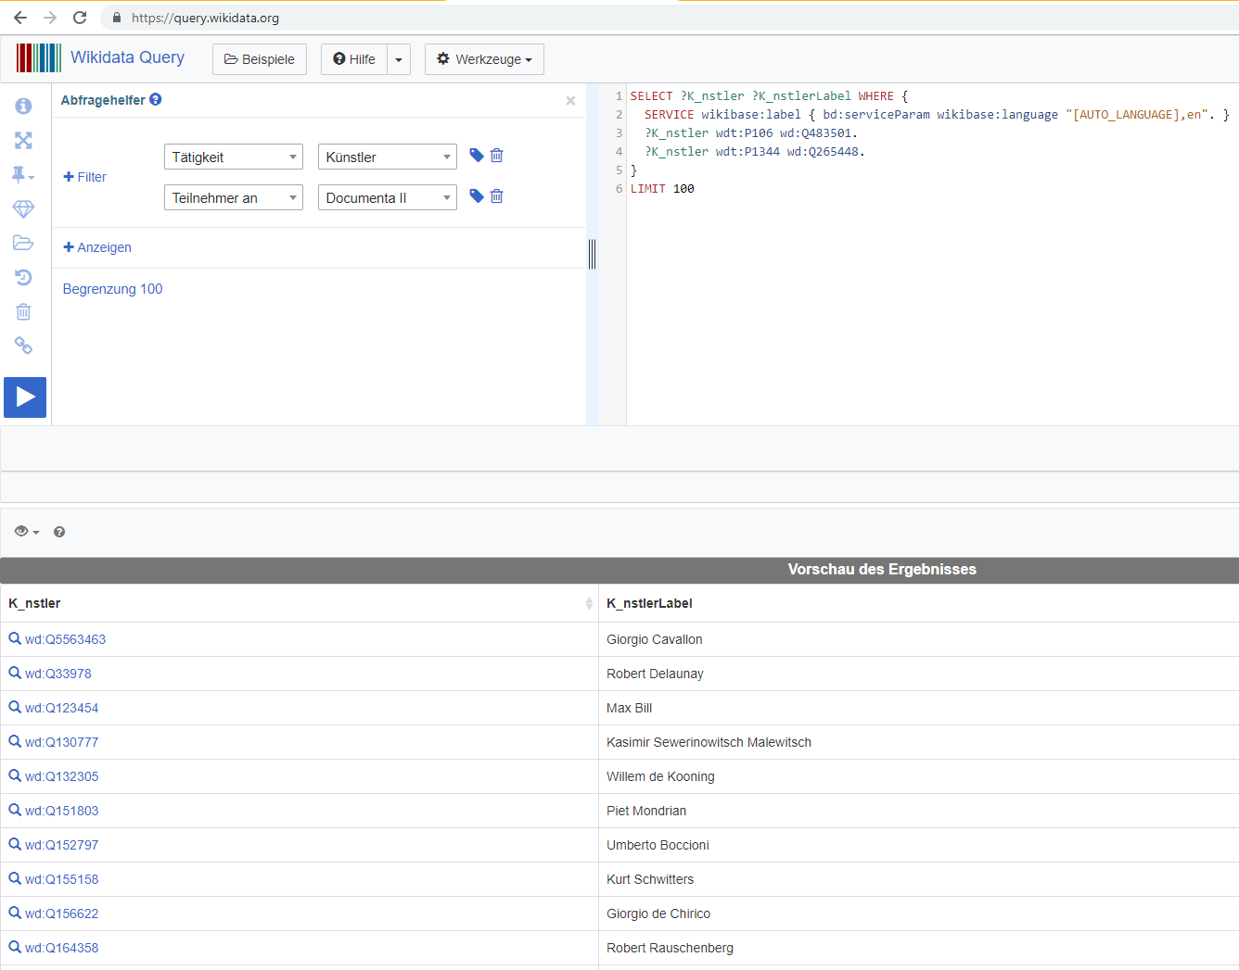
wikidata und freie Datenquellen nutzen und verknüpfen.
„documenta kommunizieren “ – theARTS+ 2018 – Speaker: Jan Oliver Rüdiger - @notesjor – http://reden-ueber-kunst.de

Slide 12
documenta 1-5
12‘249 Artikel 5,96 Mio. Token/Worte 930 Autoren
documenta 12-14
14‘769 Artikel 9,0 Mio. Token/Worte 2233 Autoren
documenta 14
152‘470 deu. Tweets 2,2 Mio. Token/Worte 26‘107 Accounts
„documenta kommunizieren “ – theARTS+ 2018 – Speaker: Jan Oliver Rüdiger - @notesjor – http://reden-ueber-kunst.de

Slide 13
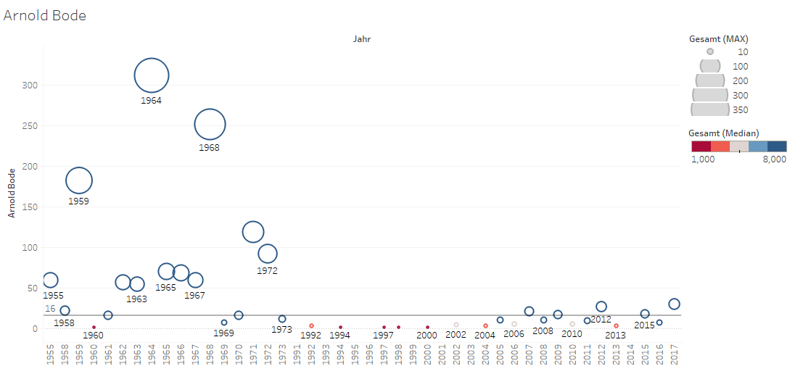
„documenta kommunizieren “ – theARTS+ 2018 – Speaker: Jan Oliver Rüdiger - @notesjor – http://reden-ueber-kunst.de

Slide 14
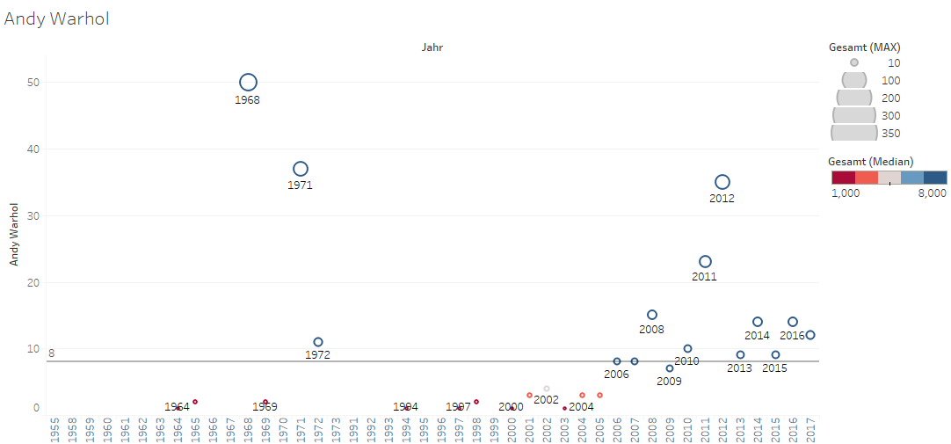
„documenta kommunizieren “ – theARTS+ 2018 – Speaker: Jan Oliver Rüdiger - @notesjor – http://reden-ueber-kunst.de

Slide 15
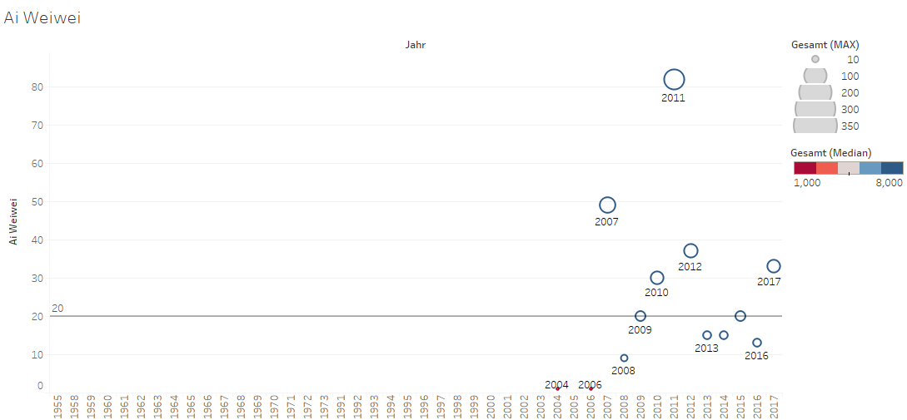
„documenta kommunizieren “ – theARTS+ 2018 – Speaker: Jan Oliver Rüdiger - @notesjor – http://reden-ueber-kunst.de

Slide 16
documenta 1-5
12‘249 Artikel 5,96 Mio. Token/Worte 930 Autoren
documenta 12-14
14‘769 Artikel 9,0 Mio. Token/Worte 2233 Autoren
documenta 14
152‘470 deu. Tweets 2,2 Mio. Token/Worte 26‘107 Accounts
„documenta kommunizieren “ – theARTS+ 2018 – Speaker: Jan Oliver Rüdiger - @notesjor – http://reden-ueber-kunst.de

Slide 17
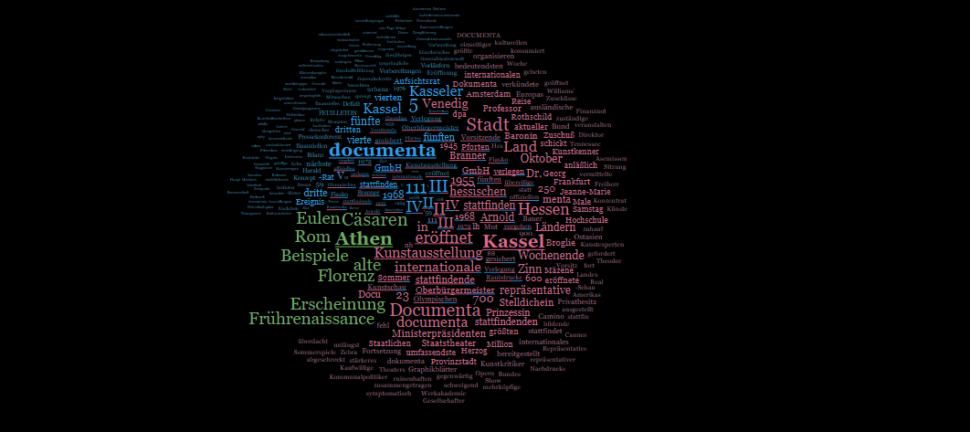
d1-d5
„documenta kommunizieren “ – theARTS+ 2018 – Speaker: Jan Oliver Rüdiger - @notesjor – http://reden-ueber-kunst.de

Slide 18
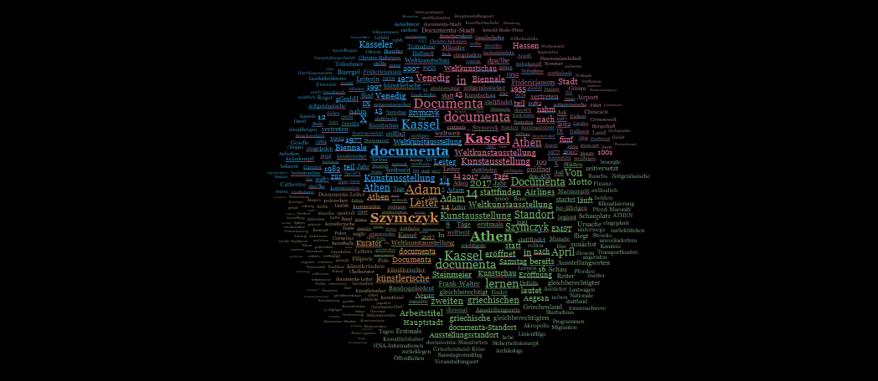
d12-d14
„documenta kommunizieren “ – theARTS+ 2018 – Speaker: Jan Oliver Rüdiger - @notesjor – http://reden-ueber-kunst.de

Slide 19
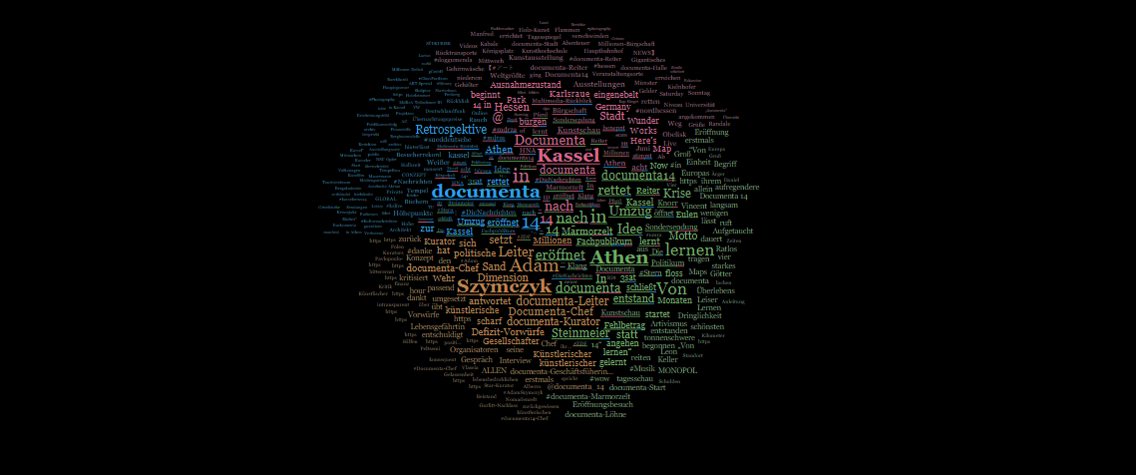
d14
„documenta kommunizieren “ – theARTS+ 2018 – Speaker: Jan Oliver Rüdiger - @notesjor – http://reden-ueber-kunst.de

Slide 20
documenta 1-5
12‘249 Artikel 5,96 Mio. Token/Worte 930 Autoren
documenta 12-14
14‘769 Artikel 9,0 Mio. Token/Worte 2233 Autoren
documenta 14
152‘470 deu. Tweets 2,2 Mio. Token/Worte 26‘107 Accounts
„documenta kommunizieren “ – theARTS+ 2018 – Speaker: Jan Oliver Rüdiger - @notesjor – http://reden-ueber-kunst.de

Slide 21
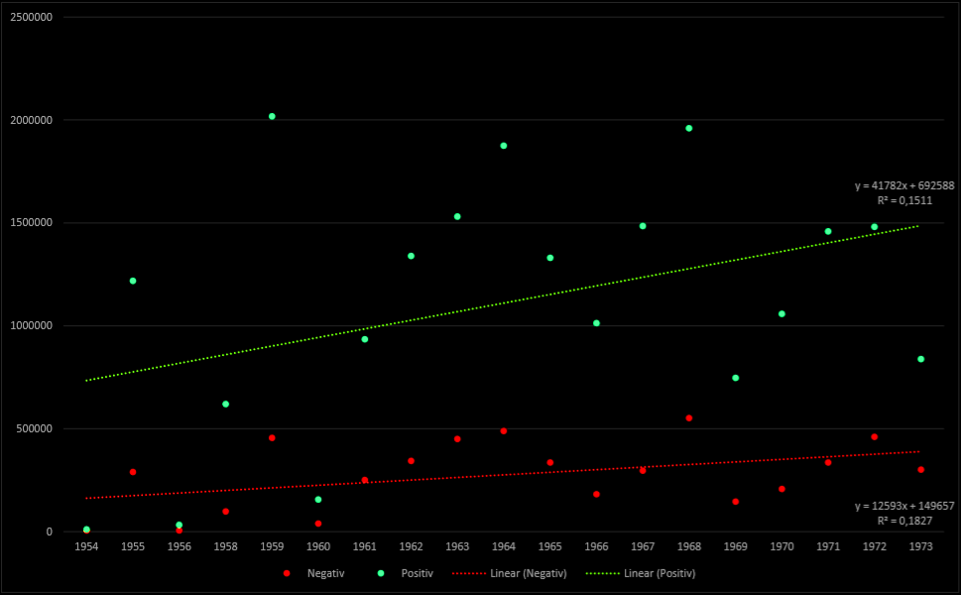
d1-d5
„documenta kommunizieren “ – theARTS+ 2018 – Speaker: Jan Oliver Rüdiger - @notesjor – http://reden-ueber-kunst.de

Slide 22
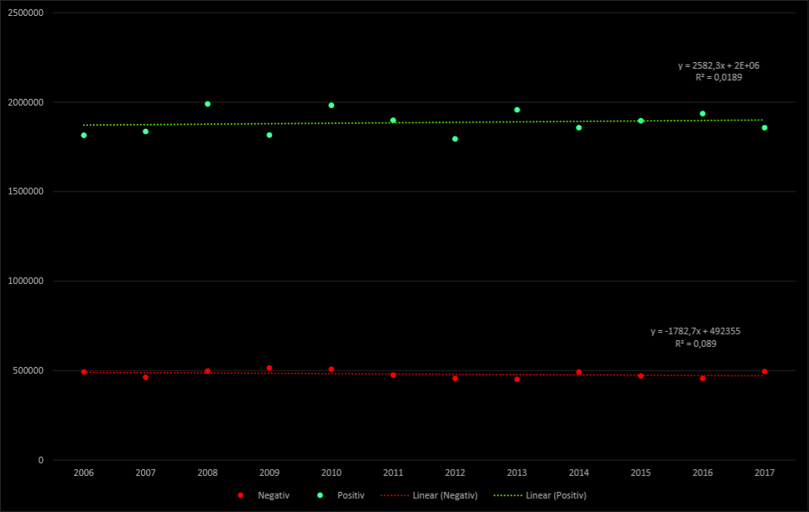
d12-d14
„documenta kommunizieren “ – theARTS+ 2018 – Speaker: Jan Oliver Rüdiger - @notesjor – http://reden-ueber-kunst.de

Slide 23
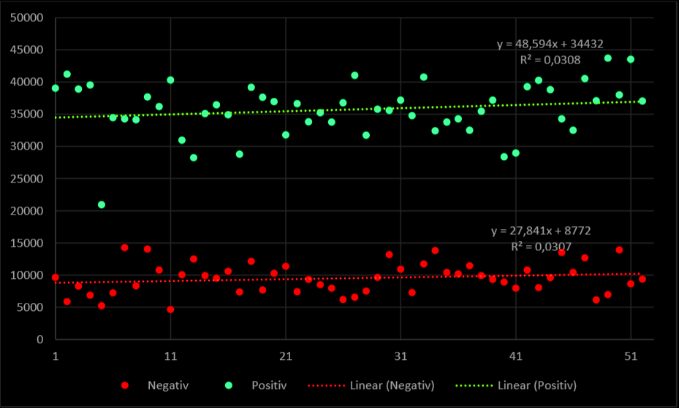
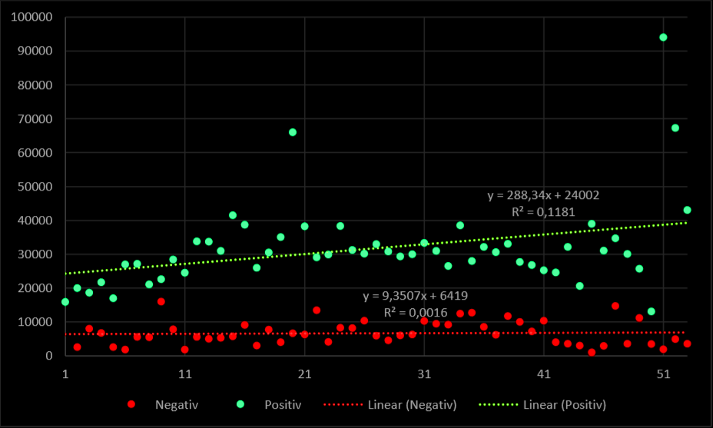
d14
„documenta kommunizieren “ – theARTS+ 2018 – Speaker: Jan Oliver Rüdiger - @notesjor – http://reden-ueber-kunst.de

Slide 24
Vielen Dank für Ihre Aufmerksamkeit!
Ressourcen
https://reden-ueber-kunst.de Weitere Informationen zum Forschungsprojekt https://corpusexplorer.de OpenSource Software für Text-Mining
„documenta kommunizieren “ – theARTS+ 2018 – Speaker: Jan Oliver Rüdiger - @notesjor – http://reden-ueber-kunst.de

